Slide 1
Early Detection System: Pemanfaatan Machine Learning untuk Deteksi Dini Penyakit Jantung.
Bootcamp Machine Learning and AI for Beginner
By: Zacky Bayu Prasongko

Slide 2
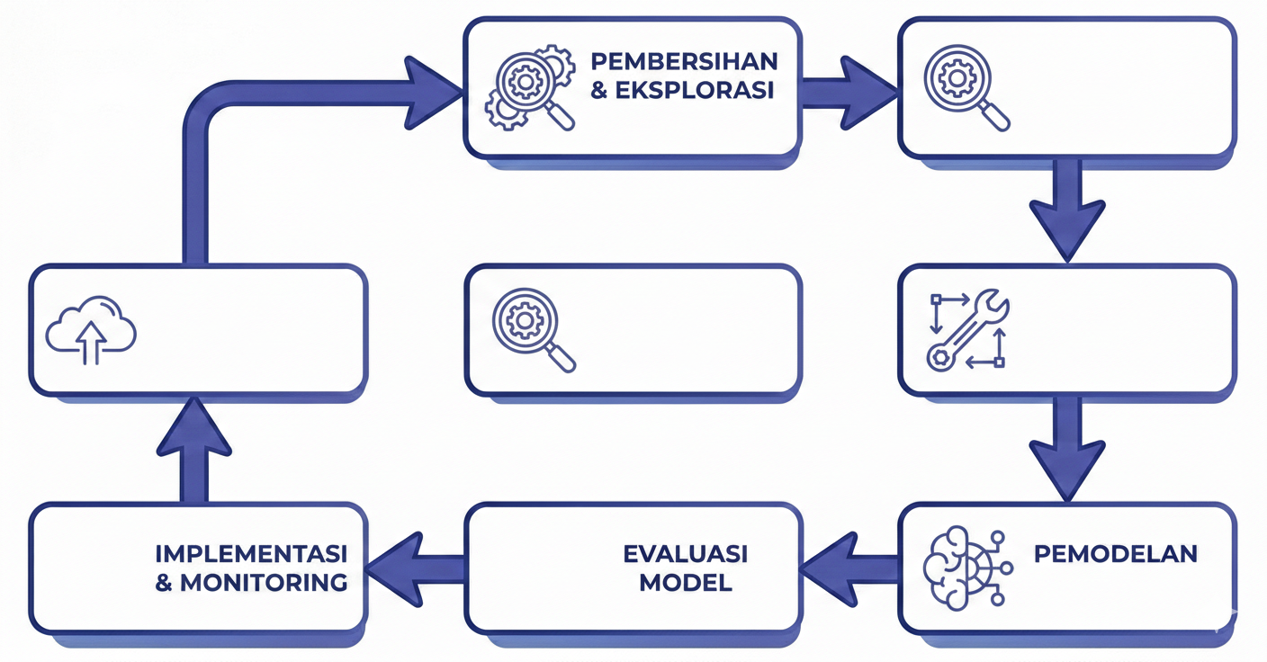
Outline
Background
Goals
Evaluation
Data Understanding
Modeling
Exploratory Data Analyst
Data Preparation

Slide 3
Background: Urgensi Sejak Dini
"Penyakit kardiovaskular (CVD) merupakan penyebab kematian nomor satu secara global, dengan estimasi 17,9 juta jiwa meninggal setiap tahunnya. Tantangan utama dalam penanganan penyakit ini adalah seringnya gejala muncul terlambat, sehingga diagnosis dini menjadi sangat krusial.
Berdasarkan data klinis yang mencakup parameter seperti tekanan darah, kolesterol, dan riwayat kesehatan, teknologi Machine Learning menawarkan solusi untuk memprediksi risiko penyakit jantung dengan tingkat akurasi yang lebih tinggi dibandingkan metode konvensional.
Melalui dataset ini, kita bertujuan mentransformasi data medis mentah menjadi instrumen pendukung keputusan klinis yang mampu menyelamatkan lebih banyak nyawa melalui intervensi yang tepat waktu."
Source: https://www.who.int/health-topics/cardiovascular-diseases

Slide 4
Goals
Membangun Model Klasifikasi yang Akurat
Dapat mengembangkan model machine learning yang mampu mengklasifikasikan status kesehatan jantung pasien (sehat vs. berisiko) dengan tingkat presisi dan recall yang tinggi guna meminimalisir kesalahan diagnosis.
Optimalisasi Deteksi Dini yang Efisien
menyediakan sistem penilaian risiko yang cepat dan berbasis data untuk membantu tenaga medis dalam melakukan screening awal secara lebih efisien sebelum dilakukan prosedur medis yang lebih kompleks.
Identifikasi Faktor Utama
Menganalisis variabel klinis mana—seperti kolesterol, tekanan darah, atau jenis nyeri dada—yang memiliki pengaruh paling signifikan terhadap risiko penyakit jantung berdasarkan data.

Slide 5
Data
Understanding

Slide 6
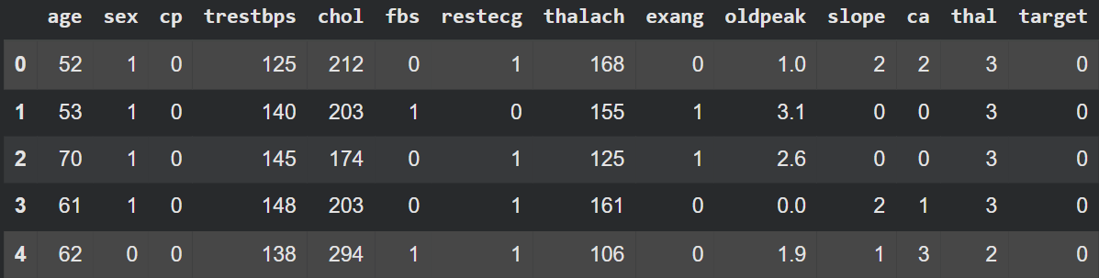
Data Understanding
Penjelasan Variabel
Dataset yang digunakan adalah data Heart Disease yang diunduh dari UCI ML:
https://archive.ics.uci.edu/dataset/45/heart+disease
1. Profil & Kondisi Pasien
Age & Sex: Usia (tahun) dan Jenis Kelamin (1: L, 0: P).
CP (Chest Pain): Tipe nyeri dada (Skala 1–4, dari angina hingga nyeri non-jantung).
Trestbps: Tekanan darah saat istirahat (mmHg).
Chol: Kadar kolesterol serum (mg/dl).
FBS: Gula darah puasa (>120 mg/dl = 1, <120 mg/dl = 0).
2. Hasil Uji Klinis & Diagnostik
RestECG: Hasil EKG saat istirahat (Normal, Kelainan ST-T, atau Hipertrofi).
Thalach: Detak jantung maksimal saat olahraga (bpm).
Exang: Nyeri dada akibat olahraga (1: Ya, 0: Tidak).
Oldpeak & Slope: Tingkat depresi dan kemiringan segmen ST pada EKG saat fisik maksimal.
CA: Jumlah pembuluh darah utama (0–3) yang terlihat pada fluoroskopi.
Thal: Hasil Tes Thallium (1: Normal, 2: Defek tetap, 3: Defek pulih).
Terdiri dari: 1025 Records x (13 Attribute + 1 Target)
3. Target Variabel
Target: Label klasifikasi.

Slide 7
Data
Preprocessing

Slide 8
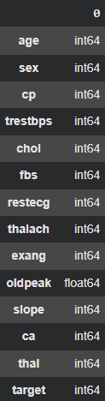
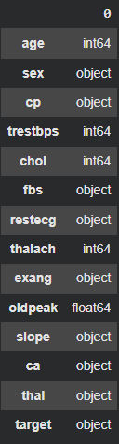
Data Cleansing
Melakukan perubahan pada tipe data untuk kebutuhan identifikasi dan penanganan kesalahan

Slide 9
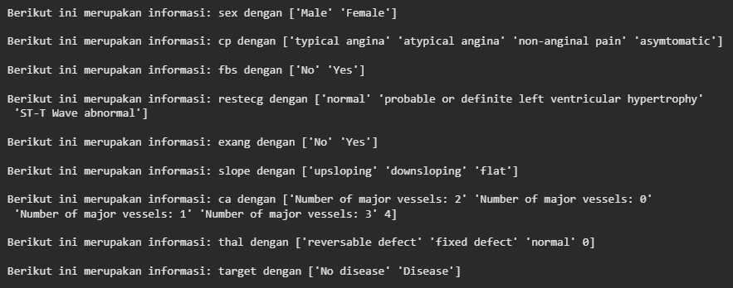
Data Cleansing
Melakukan pelabelan dan pengecekan nilai pada data kategorik. Fitur yang dikategorikan antara lain: sex, cp, fbs, restecg, exang, slope, tal, ca dan target

Slide 10
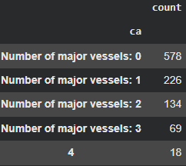
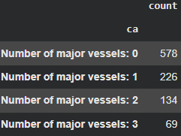
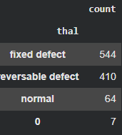
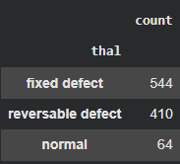
Data Cleansing
Melakukan Imputasi Modus, yaitu mengganti nilai yang salah dengan nilai yang paling sering muncul pada masing-masing fitur dengan kesalahan input agar karakteristik asli data tetap terjaga.

Slide 11
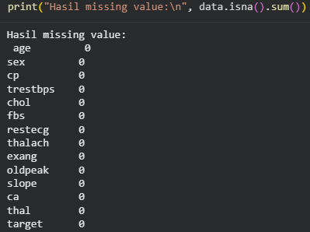
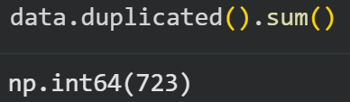
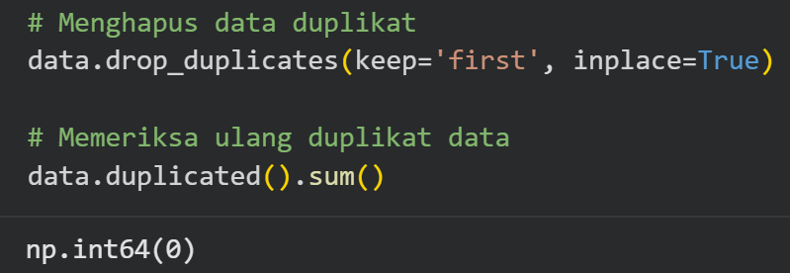
Identifikasi Nilai Null & Duplicates
Melakukan pemeriksaan serta penanganan kepada data bernilai null dan duplicated.
Menghapus data duplikat dengan tetap mempertahankan satu data asli (keep first) untuk memastikan setiap sampel pasien bersifat unik tanpa kehilangan informasi yang valid.
Dataset tidak memiliki nilai Null

Slide 12
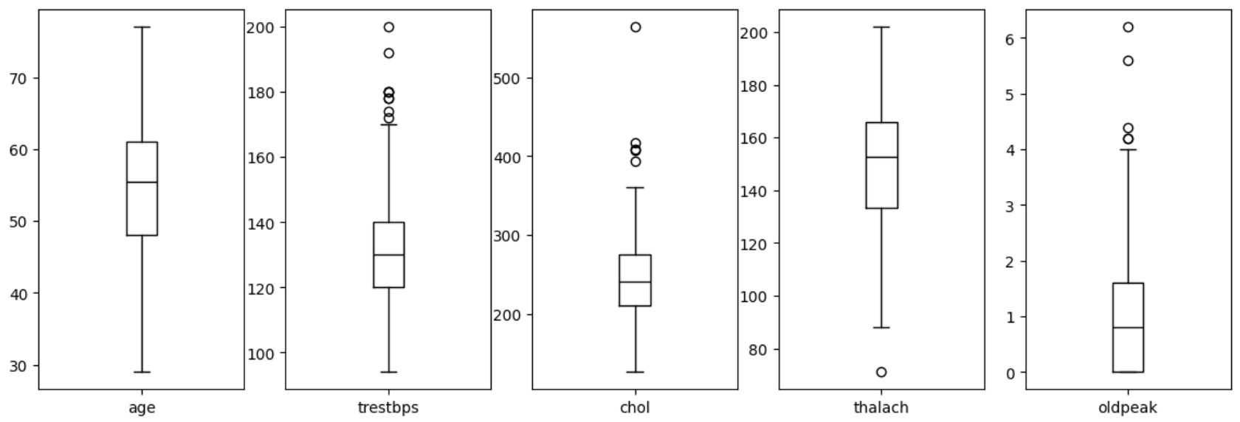
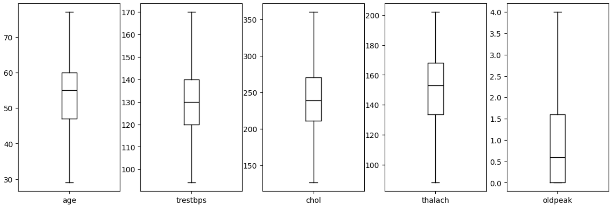
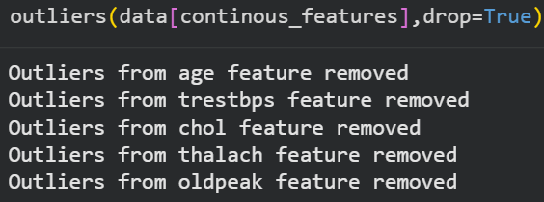
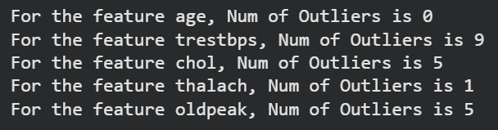
Identifikasi dan Penangan Nilai Oulier
Mengidentifikasi dan menangani pencilan (outliers) pada fitur klinis seperti trestbps, chol, dan oldpeak. Juga menggunakan Boxplot untuk memahami variasi kondisi kesehatan pasien dalam dataset.

Slide 13
Exploratory Data Analyst

Slide 14
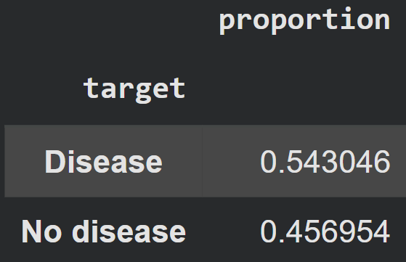
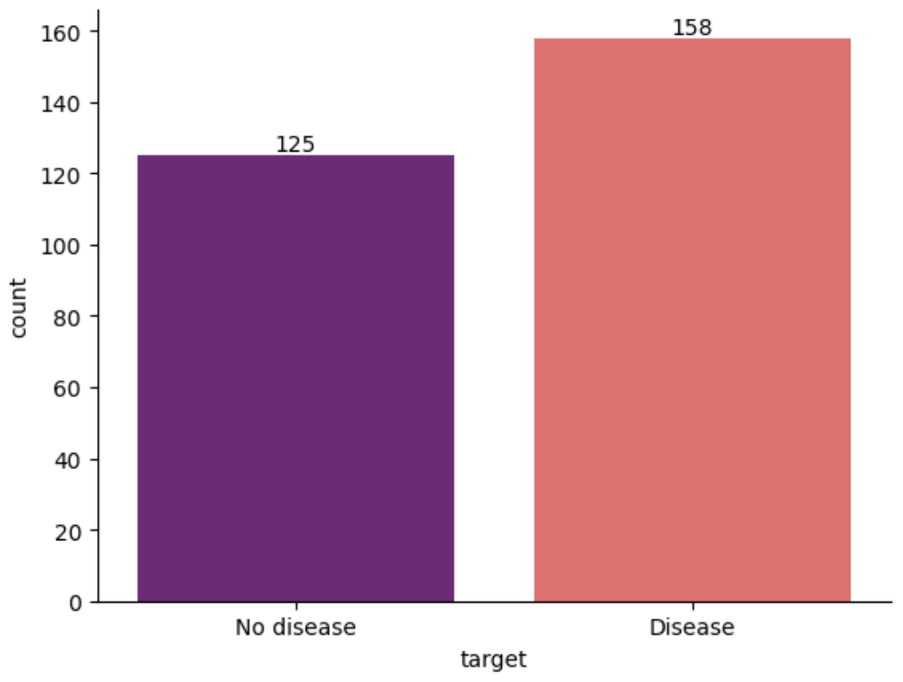
Identifikasi Keseimbangan Data
Melakukan pemeriksaan keseimbangan distribusi pada kelas data target dan melakukan penanganan.
Didapati bahwa distriusi pada data target cukup seimbang yakni berkisar 54.3% untuk kasus yang terdeteksi penyakit jantung dan 45.69% untuk kasus yang tidak terdeteksi penyakit janung

Slide 15
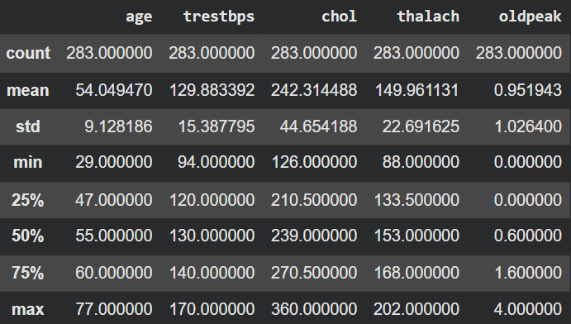
Statistic Descriptive
Dari kumpulan data yang diberikan, dapat dilihat bahwa terdapat 283 entri dan 5 kolom. Berikut adalah statistik deskriptif dari setiap variabel:
1.
age: umur pasien, dengan rata-rata (mean) 54.04 tahun dan rentang antara 29 hingga 77 tahun.
2.
trestbps: tekanan darah saat istirahat (resting blood pressure) dalam mmHg, dengan rata-rata 129.8 dan rentang antara 94 hingga 170.
chol: serum kolesterol dalam mg/dl, dengan rata-rata 242.3 dan rentang antara 126 hingga 360.
3.
4.
thalach: detak jantung maksimal yang dicapai selama tes olahraga, dengan rata-rata 149.96 dan rentang antara 88 hingga 202.
oldpeak: depresi ST (ST depression) relatif terhadap istirahat yang diinduksi oleh olahraga, dengan rata-rata 1.026 dan rentang antara 0 hingga 4
5.

Slide 16
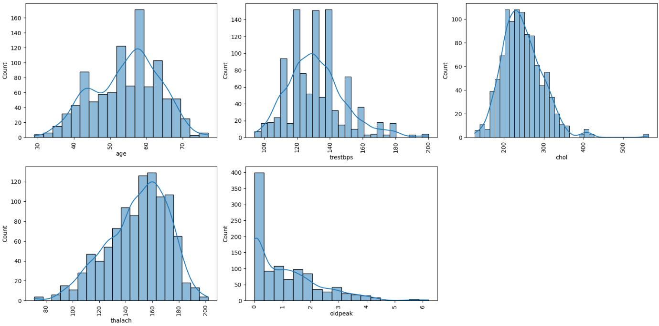
Data Distribution
Menganalisis distribusi frekuensi variabel numerik,
Grafik menunjukkan bahwa fitur usia (age) dan detak jantung (thalach) mendekati distribusi normal.
Sementara itu oldpeak dan chol menunjukkan kemiringan (skewness) positif yang signifikan.

Slide 17
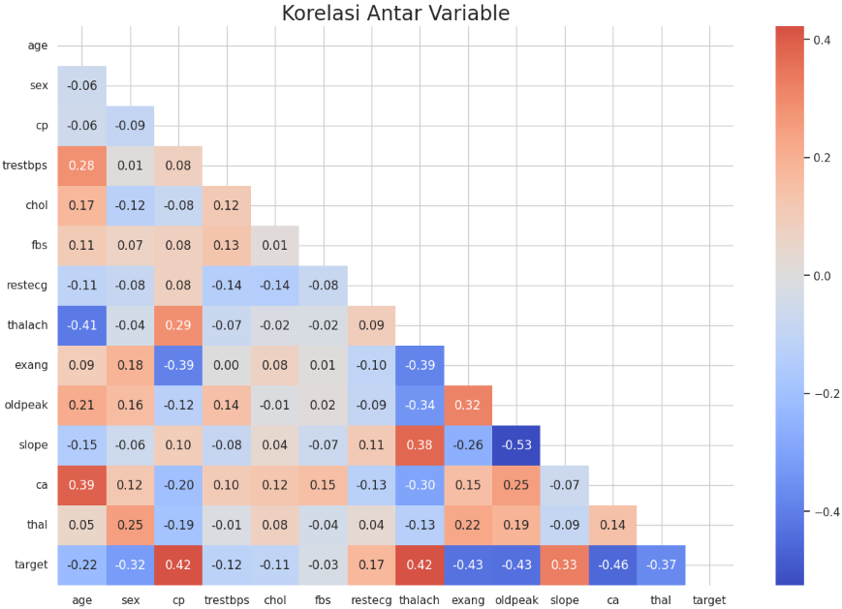
Korelasi Antar Variabel

Slide 18
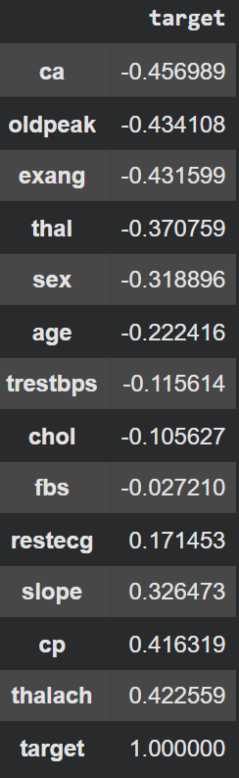
Korelasi Antar Variabel
ca -0.456989 (Korelasi Negatif Kuat)
oldpeak -0.434108 (Korelasi Negatif Kuat)
exang -0.431599 (Korelasi Negatif Kuat)
thal -0.370759 (Korelasi Negatif Kuat)
sex -0.318896 (Korelasi Negatif Kuat)
age -0.222416 (Korelasi Negatif)
trestbps -0.115614 (Korelasi Negatif Lemah)
chol -0.0105627 (Korelasi Negatif Lemah)
fbs 0.027210 (Korelasi Positif Lemah)
restecg 0.171453 (Korelasi Positif Lemah)
slope 0.326473 (korelasi Positif Kuat)
cp 0.416319 (korelasi Positif Kuat)
thalach 0.422559 (korelasi Positif Kuat)
Analyst Insight
Kesimpulan:
'cp', 'thalach', dan 'slope' berkorelasi positif cukup kuat dengan 'target’.
'oldpeak', 'exang', 'ca', 'thal', 'sex', dan 'age' berkorelasi negative cukup kuat dengan 'target’.
'fbs', 'chol', 'trestbps', dan 'restecg' memiliki korelasi yang lemah dengan 'target'.
Variabel dengan korelasi kuat terpilih sebagai fitur yang akan digunakan pada model nanti. Feature yang dipilih yaitu : 'cp', 'thalach', 'slope', 'oldpeak', 'exang', 'ca', 'thal', 'sex', dan 'age'.

Slide 19
Modeling

Slide 20


Split & Scaling Data
Dilakukan pemisahan data (Data Splitting) menjadi variable target dan variable independen, serta menerapkan Feature Scaling pada variable independent agar semua fitur memiliki bobot yang setara saat proses pembelajaran mesin
Setelah itu dilakukan pembagian data menjadi bagian training dan testing.

Slide 21
Algoritma Model
Empat algoritma dengan karakteristik yang berbeda dipilih menjadi kandidat model dengan tujuan untuk membandingkan performa prediksi dari pendekatan linear sederhana hingga arsitektur jaringan saraf yang kompleks guna mendapatkan hasil yang paling optimal
Detail Alasan Per Model:
Logistic Regression (LR): Digunakan sebagai baseline model yang efisien untuk klasifikasi biner dan sangat mudah diinterpretasikan dalam konteks medis.
Decision Tree (DT): Dipilih karena alur logikanya menyerupai pengambilan keputusan klinis berdasarkan aturan ambang batas (threshold).
Random Forest (RF): Merupakan metode ensemble yang menggabungkan banyak pohon keputusan untuk meningkatkan stabilitas prediksi dan meminimalisir kesalahan (overfitting).
Multi-Layer Perceptron (MLP): Mengadopsi pendekatan Deep Learning untuk menangkap hubungan non-linear yang lebih rumit di antara berbagai variabel kesehatan.

Slide 22
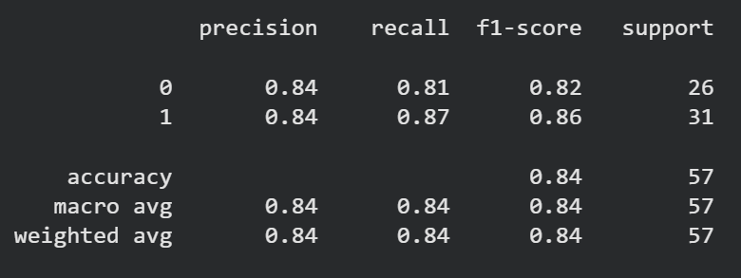
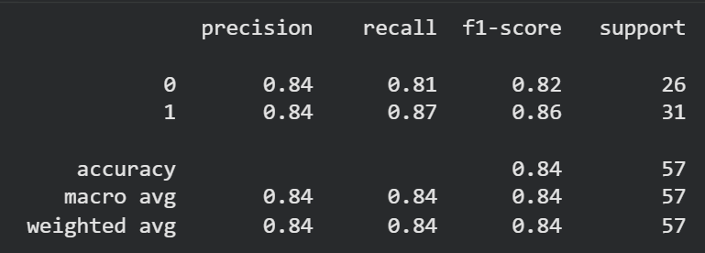
Logistic Regression
Data yang telah di processing akan dianalisis menggunakan beberapa algoritma model untuk mencari mana yang paling optimal dan akan dibandingkan akurasinya sebelum dan sesudah hyperparameter tuning.
Before Tuning
After Tuning

Slide 23
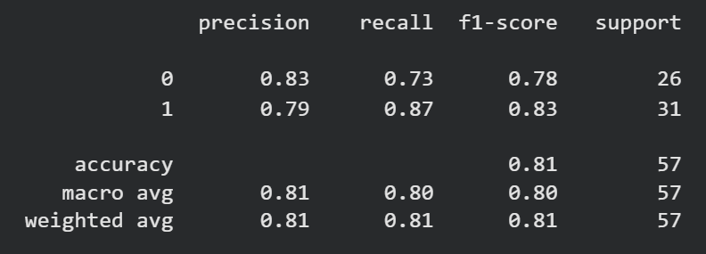
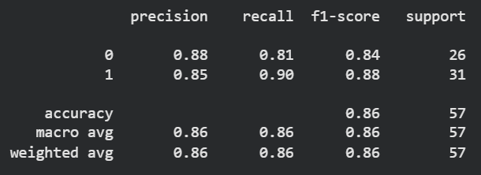
Random Forest
Data yang telah di processing akan dianalisis menggunakan beberapa algoritma model untuk mencari mana yang paling optimal dan akan dibandingkan akurasinya sebelum dan sesudah hyperparameter tuning.
Before Tuning
After Tuning

Slide 24
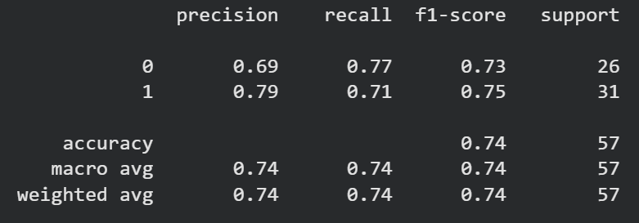
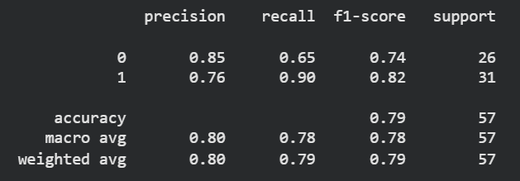
Decision Tree
Data yang telah di processing akan dianalisis menggunakan beberapa algoritma model untuk mencari mana yang paling optimal dan akan dibandingkan akurasinya sebelum dan sesudah hyperparameter tuning.
Before Tuning
After Tuning

Slide 25
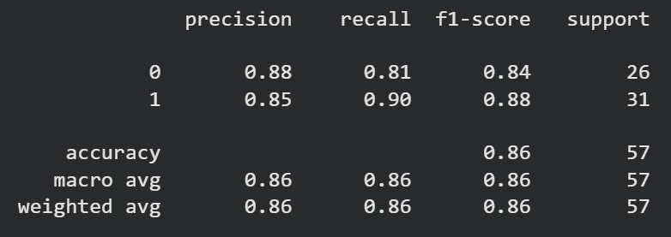
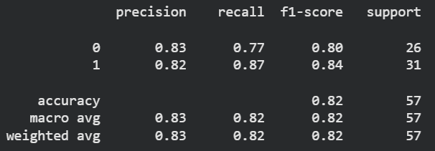
Multi-Layer Perception
Data yang telah di processing akan dianalisis menggunakan beberapa algoritma model untuk mencari mana yang paling optimal dan akan dibandingkan akurasinya sebelum dan sesudah hyperparameter tuning.
Before Tuning
After Tuning

Slide 26
Kesimpulan Performa Model (Setelah Hyperparameter Tuning)
Random Forest (Model Terbaik): Mengalami peningkatan akurasi paling signifikan dari 81% menjadi 86%, menjadikannya model yang paling akurat dan stabil untuk prediksi ini.
Logistic Regression: Menunjukkan konsistensi performa dengan akurasi yang tetap stabil pada angka 84%, tanpa mengalami perubahan setelah proses optimasi.
Decision Tree: Berhasil mencapai peningkatan performa yang cukup baik, dengan kenaikan akurasi dari 74% menjadi 79%.
Multi-Layer Perceptron (MLP): Satu-satunya model yang mengalami penurunan performa, di mana akurasi merosot dari 86% menjadi 82% pasca tahap tuning.
"Berdasarkan hasil evaluasi akhir, Random Forest direkomendasikan sebagai model optimal karena memiliki akurasi tertinggi dan kemampuan generalisasi data yang paling baik setelah proses hyperparameter tuning."

Slide 27
Evaluations

Slide 28
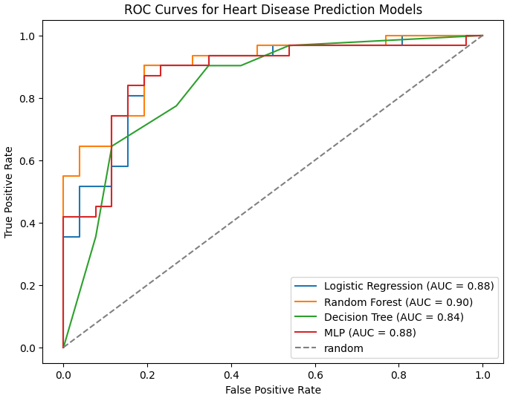
Optimasi: ROC-AUC
Kurva ROC dan skor AUC digunakan untuk mengevaluasi kemampuan model dalam membedakan antara pasien sehat dan pasien berisiko jantung pada berbagai tingkatan ambang batas keputusan
Analisis Kurva ROC-AUC:
Performa Tertinggi (Random Forest): Mencapai skor AUC 0.91, menunjukkan kemampuan klasifikasi yang sangat kuat dalam membedakan pasien sehat dan sakit.
Performa Terendah (Decision Tree): Memperoleh skor AUC 0.84, tetap kompetitif namun kurang optimal dalam menangani kompleksitas data dibandingkan Random Forest.
Semakin kurva mendekati sudut kiri atas (skor 1.0), semakin efektif model meminimalkan kesalahan prediksi (False Positives & False Negatives).

Slide 29

Optimasi:
Youden’s Index adalah metrik statistik yang digunakan untuk menentukan titik potong (threshold) optimal pada kurva ROC guna memaksimalkan selisih antara True Positive Rate (Sensitivitas) dan False Positive Rate.
Rumus :
Threshold dengan Youden’s Index
TP : Nilai Positif yang Diprediksi Positif,
TN : Nilai Negatif yang Diprediksi Negatif,
FP : Nilai Negatif yang Diprediksi Positif
FN : Nilai Positif yang Diprediksi Negatif.

Slide 30
Best Model
Model akan di evaluasi berdasarkan nilai Akurasi, ROC-AUC, dan Threshold yang sesuai dengan kebutuhan.
 | Model | Accuracy | ROC-AUC | Threshold
1. | Logistic Regression | 0.84 | 0.88 | 0.427
2. | Random Forest | 0.86 | 0.9 | 0.53
3. | Decision Tree | 0.79 | 0.84 | 0.608
4. | MLP | 0.82 | 0.88 | 0.587

Slide 31
Conclusion
Kesimpulan Performa Model Terbaik
Random Forest (Pemenang Keseluruhan): Menjadi model paling optimal dengan Akurasi 0.86 dan skor ROC-AUC tertinggi sebesar 0.9. Model ini menunjukkan kombinasi terbaik antara ketepatan prediksi dan kemampuan membedakan kelas target.
Logistic Regression: Menampilkan performa yang sangat kompetitif dengan Akurasi 0.84 dan ROC-AUC 0.88. Model ini bekerja paling sensitif dengan ambang batas (threshold) terendah di angka 0.427.
MLP (Neural Network): Berada di peringkat ketiga dengan nilai Akurasi 0.82 dan ROC-AUC 0.88, menunjukkan stabilitas yang baik meskipun sedikit di bawah Random Forest.
Decision Tree: Merupakan model dengan performa paling rendah dalam pengujian ini, mencatatkan Akurasi 0.79 dan ROC-AUC 0.84.

Slide 32
Feature Importance
Feature importance adalah ukuran seberapa besar kontribusi setiap fitur dalam membantu model membuat prediksi.
Semakin besar nilai feature importance:
semakin sering fitur tersebut digunakan dalam proses split, dan
semakin besar pengaruhnya terhadap hasil prediksi model..
Nilai feature importance berada pada rentang 0 hingga 1, di mana nilai yang lebih tinggi menunjukkan fitur yang lebih dominan dalam menentukan prediksi

Slide 33
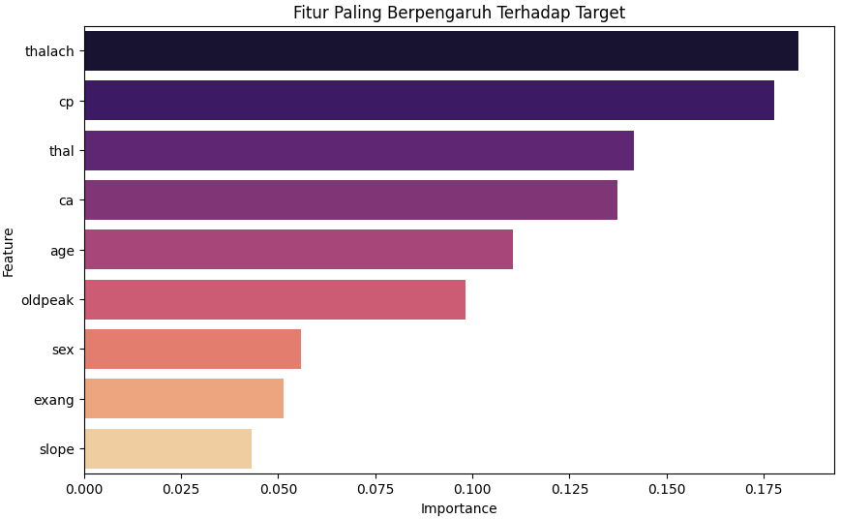
Feature Importance
Insight Feature Importance (Random Forest)
thalach dan cp merupakan fitur paling berpengaruh, menunjukkan bahwa kondisi dan respons jantung menjadi faktor utama dalam prediksi.
Fitur pemeriksaan medis (thal, ca) lebih dominan dibandingkan fitur demografis (age, sex).
Fitur dengan importance rendah(age, exang dan slope) tetap berperan sebagai pendukung model.

Slide 34
Rekomendasi Strategis
Berdasarkan hasil pengujian komprehensif, Random Forest direkomendasikan sebagai model utama untuk diimplementasikan dalam sistem deteksi dini penyakit jantung.
Alasan Teknis & Bisnis:
Superioritas Metrik: Model ini tidak hanya mencapai akurasi tertinggi (86%), tetapi juga memiliki nilai ROC-AUC sebesar 0.90 serta Recall dengan nilai 0.90, yang berarti model memiliki tingkat kepastian yang sangat tinggi dalam membedakan kondisi patologis dari kondisi normal
Generalisasi Data: Sebagai metode ensemble, Random Forest lebih tahan terhadap variasi data lapangan dibandingkan Decision Tree tunggal, sehingga meminimalkan risiko kesalahan prediksi (overfitting) saat menghadapi data pasien baru.
Keseimbangan Diagnosa: Melalui penyesuaian threshold pada angka 0.53, model ini memberikan rasio Sensitivitas dan Spesifisitas yang paling seimbang, sangat krusial dalam meminimalkan risiko pasien bergejala yang tidak terdeteksi (False Negative).

Slide 35
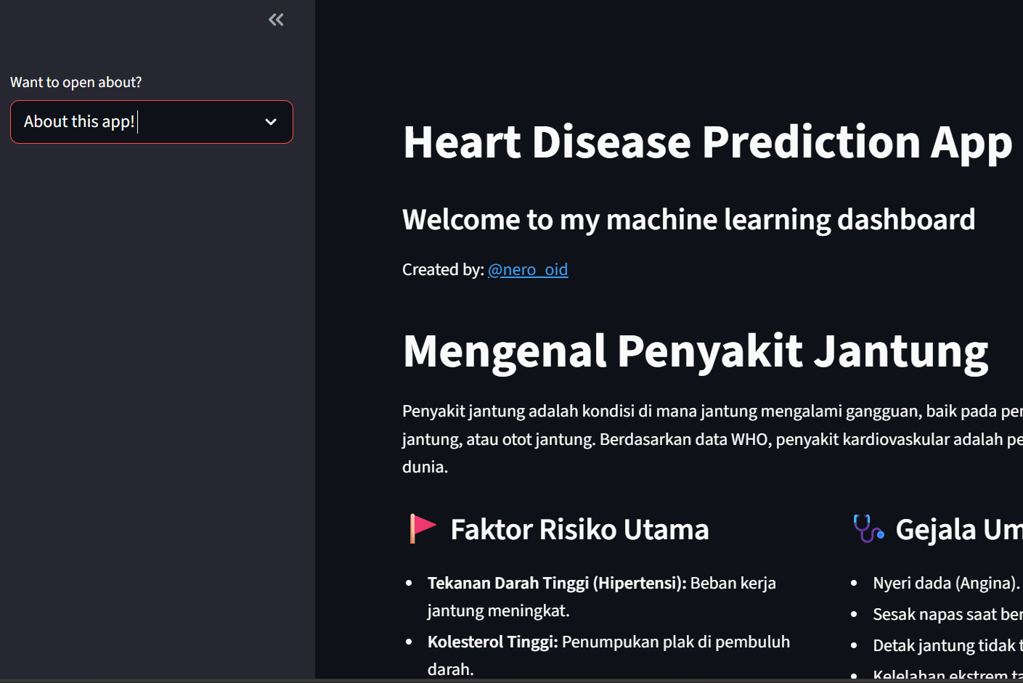
Deployment “Implementasi Machine Learning: Skrining Dini Kesehatan Jantung"
Proyek ini bukan sekadar tugas akhir, melainkan upaya untuk mengintegrasikan teknologi Machine Learning dalam membantu deteksi dini risiko penyakit kardiovaskular. Dengan model Random Forest yang telah dioptimasi, aplikasi ini mampu memberikan prediksi cepat berdasarkan parameter medis esensial.
Coba Aplikasi Secara Langsung:
https://projectdqlabheartdisease.streamlit.app/
“Data-driven health for a better future.”

Slide 36
Thank You
For Your Attention

